Slide 1
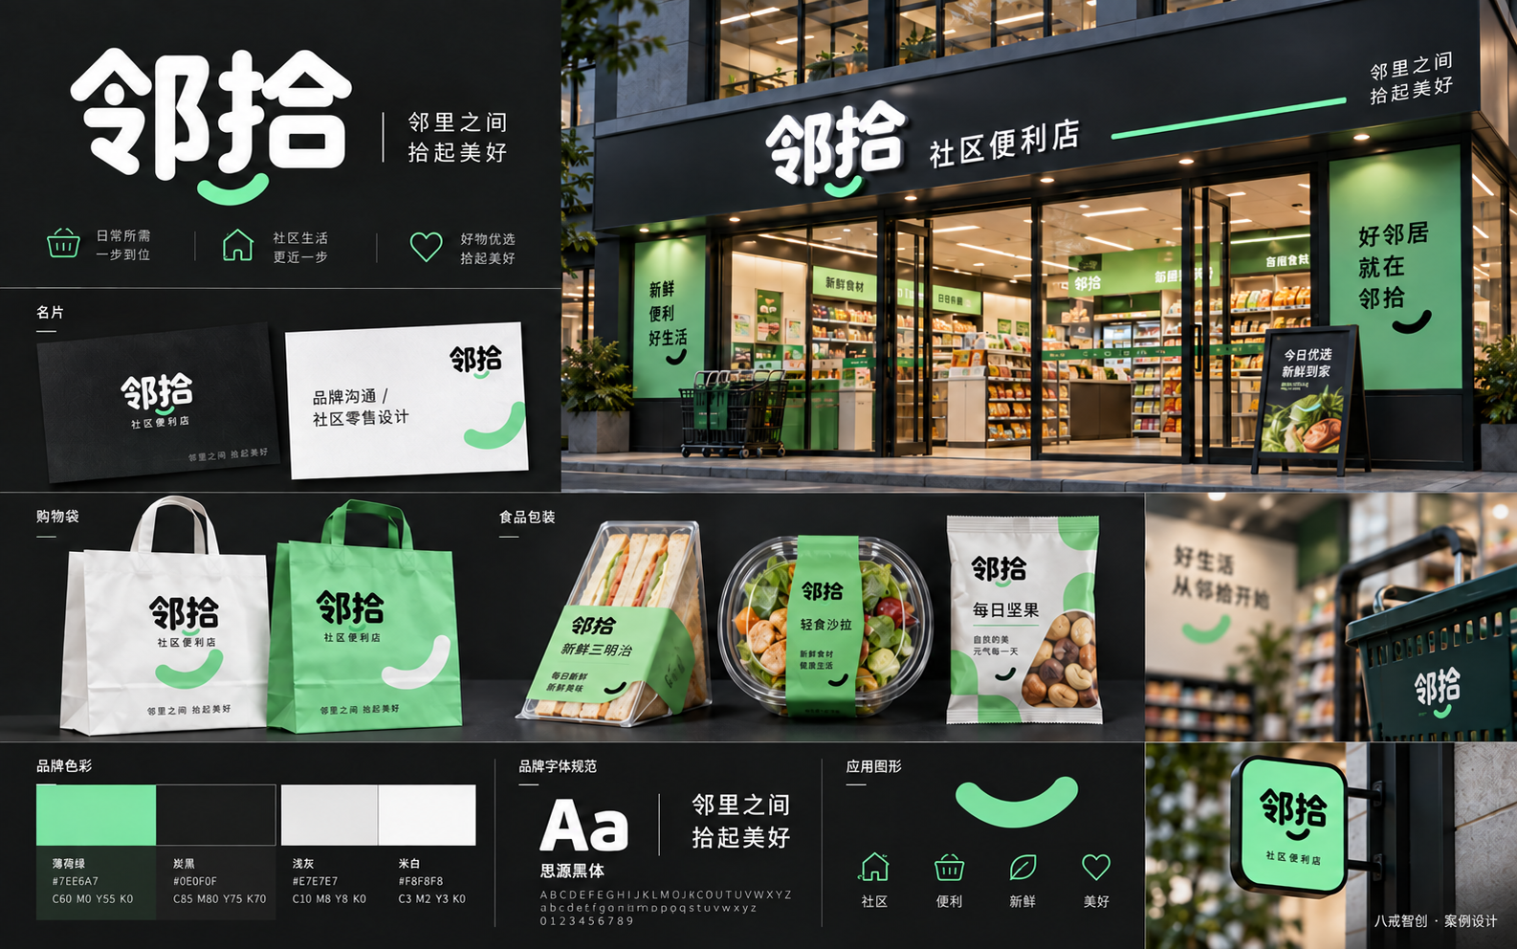
社区零售品牌提案
把熟悉的日常，
做得更近。
八戒智创 · 案例设计
Notes:
八戒智创案例设计展示。页面展示设计内容；实际施工、系统上线与经营效果须以各项目真实记录为准。

Slide 2
社区零售品牌提案
把熟悉的日常，做得更近。
从一次进店，到下一次想起
一次日常选择，
不需要复杂的寻找。
邻拾
零售品牌提案 · 经营信息以实际资料为准
八戒智创 · 案例设计
02
Notes:
八戒智创案例设计展示。页面展示设计内容；实际施工、系统上线与经营效果须以各项目真实记录为准。

Slide 3
社区零售品牌提案
四个位置，串起一次体验
关系示意，不对应真实路线、施工尺寸或经营布局
门头识别
分类寻找
商品阅读
咨询结账
清楚显示店名与入口，
不要靠文字堆满门面。
按日常需要组织分类，
让顾客少绕一步。
标签说明与实际商品
及适用信息对应。
把疑问与服务范围
解释清楚。
01
02
03
04
八戒智创 · 案例设计
03
Notes:
八戒智创案例设计展示。页面展示设计内容；实际施工、系统上线与经营效果须以各项目真实记录为准。

Slide 4
社区零售品牌提案
视觉语言，不只是一张封面
让颜色、形状与阅读方式彼此呼应
熟悉感
清楚好找
持续一致
主色
重点色
过渡色
底色
标题建立识别，正文解释内容。
颜色表达方向，实际制作需核对色样。
八戒智创 · 案例设计
04
Notes:
八戒智创案例设计展示。页面展示设计内容；实际施工、系统上线与经营效果须以各项目真实记录为准。

Slide 5
社区零售品牌提案
亲切，也要清楚好找
三个设计观察角度
熟悉感
清楚好找
持续一致
图形从日常物件出发，避免把亲切变成杂乱。
分类、价签与提示使用不同层级，不能相互替代。
门店、纸品与线上信息延续同一识别，不虚构促销。
八戒智创 · 案例设计
05
Notes:
八戒智创案例设计展示。页面展示设计内容；实际施工、系统上线与经营效果须以各项目真实记录为准。

Slide 6
社区零售品牌提案
从看到，到愿意继续了解
参与顺序示例，实际安排另行核实
1
2
3
4
看见入口
找到分类
读懂商品
需要时咨询
分类帮助寻找，标签帮助决定；商品信息与服务说明必须对应真实经营内容。
八戒智创 · 案例设计
06
Notes:
八戒智创案例设计展示。页面展示设计内容；实际施工、系统上线与经营效果须以各项目真实记录为准。

Slide 7
社区零售品牌提案
落到具体载体，才看得出一致性
标题、图形与阅读层级的延伸
日常就在附近
好找，也好选
下次再见
饮品 / 纸品
食材 / 日用
邻里之间，
多一点熟悉。
八戒智创 · 案例设计
07
Notes:
八戒智创案例设计展示。页面展示设计内容；实际施工、系统上线与经营效果须以各项目真实记录为准。

Slide 8
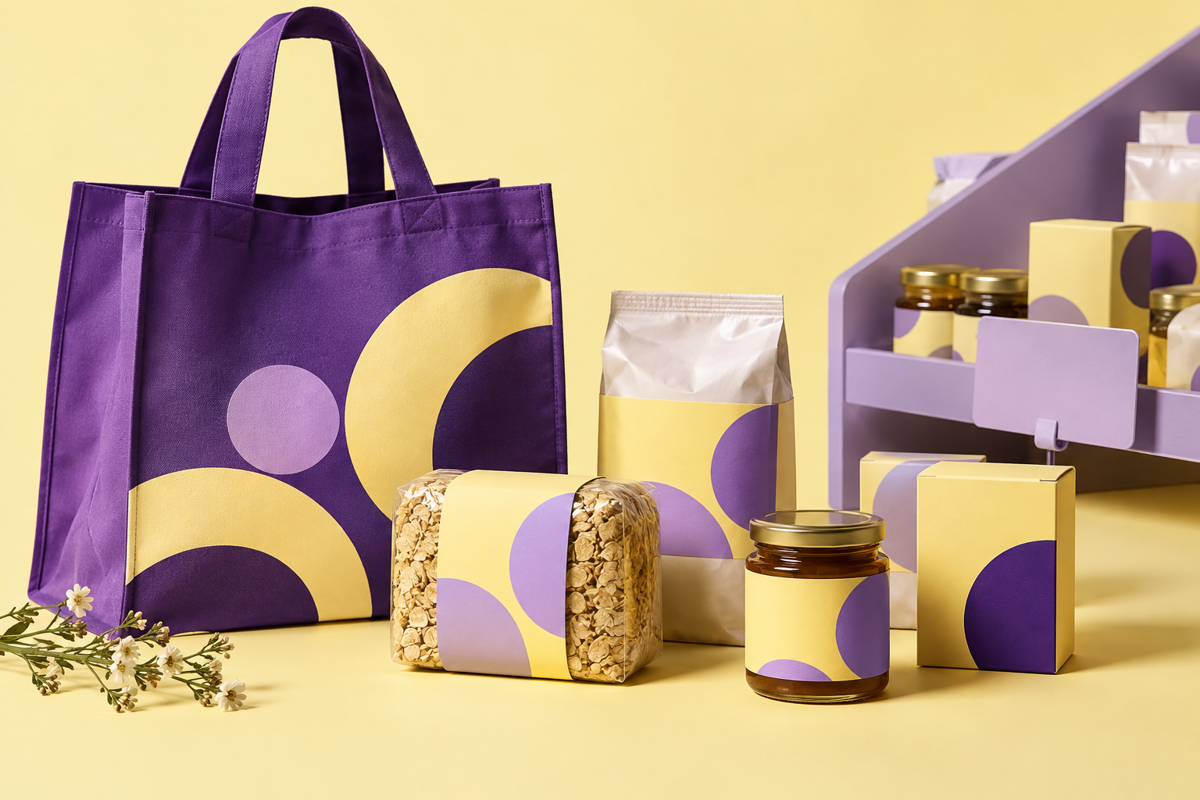
社区零售品牌提案
商品、货架与随身包装
货架分隔、纸套与购物袋沿用紫色圆形。图形在远近尺度中保持联系，商品信息的位置与装饰区域分别安排。
设计展示
八戒智创 · 案例设计
08
Notes:
本页为八戒智创设计展示。图像来源与制作记录保存在本地制作源；不作为真实客户、施工、性能或上线事实的证明。

Slide 9

社区零售品牌提案
从货架到带走的纸品
货架边条强调识别，包装纸带连接商品与品牌，小册保留更完整的内容。紫色圆形在不同尺度中变化，始终留出信息阅读的位置。
设计展示
八戒智创 · 案例设计
09
Notes:
本页为八戒智创设计展示。图像来源与制作记录保存在本地制作源；不作为真实客户、施工、性能或上线事实的证明。

Slide 10
社区零售品牌提案
把熟悉的日常，
做得更近。
从一次进店，到下一次想起
八戒智创设计咨询：17709151771
八戒智创 · 案例设计
10
Notes:
八戒智创案例设计展示。页面展示设计内容；实际施工、系统上线与经营效果须以各项目真实记录为准。

